Slide 1
小傾角粒界の原子配置を簡易的に 視覚化できるソフト開発
情報科学科 西谷研究室 １５４９ 成田 大樹

Slide 2
研究目的
小傾角粒界エネルギーにおけるRead-Shockleyの理論予測と
大槻の実験結果の相違点を解明する．
(a)
(b)
図 1: Al(100)の粒界エネルギーの方位依存性，
(a)Hassonらのシミュレーション結果と(b)大槻の実験結果．

Slide 3
これまでの検証と研究結果
図２：八幡の研究において，粒子シミュレーションを
おこなった際の原子座標モデル

Slide 4
これまでの検証と研究結果
図３: Sutton Vitekの粒界モデルを用いて第一原理計算ソフトVASPで
計算したシミュレーション結果

Slide 5
これまでの検証と研究結果
原子の削除操作をおこなって構造緩和した際の原子配置
(a)
(b)
図 4 構造緩和の成功例と失敗例．
(a)４個,(b)6個の原子を削除したモデル．

Slide 6

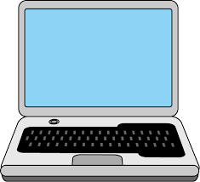
研究手法
・ ソフト開発の手法の一つであるMVCモデルで作成
結果データの返却
Controller
Model
命令
処理指示
描画指示
処理結果
View

Slide 7
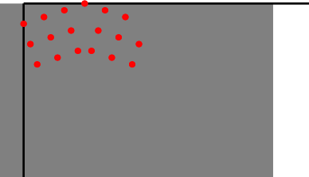
研究手法
．
原子配置の表示は，小傾角粒界の
原子モデルを視覚的に確かめるための
モデル“Viewer”を用いてSVGで出力．
SVGの作成には，Ruby言語で
視覚化しやすくするための２次元
画像描画ライブラリ ”rcairo” を使用．

Slide 8
課題
1. 簡易的に視覚化
2. 原子配置の見やすさの向上
3. 複数の配置の比較
4. VASPによるエネルギー計算

